Slide 1
POS기 시스템 개발
2025.2.21
김지욱

Slide 2
목 차
1.
프로젝트 소개
2.
코드 설명
3.
결과
4.
Q&A

Slide 3
프로젝트 소개

Slide 4
프로젝트 소개
개발 언어 : C
POS 시스템 개발 프로젝트로 로그인, 제품 메뉴 구성, 제품 검색,입고,입력 등 기능 구현,계산 기능 구현, 종료 시 분 당 급여 계산 등
실 POS기에 있을 만한 기능 구현 프로젝트

Slide 5
코드

Slide 6
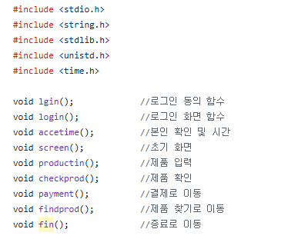
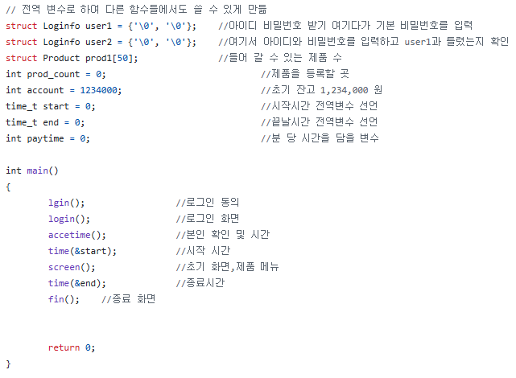
코드
헤더 및 함수
전역변수 및 메인 함수

Slide 7
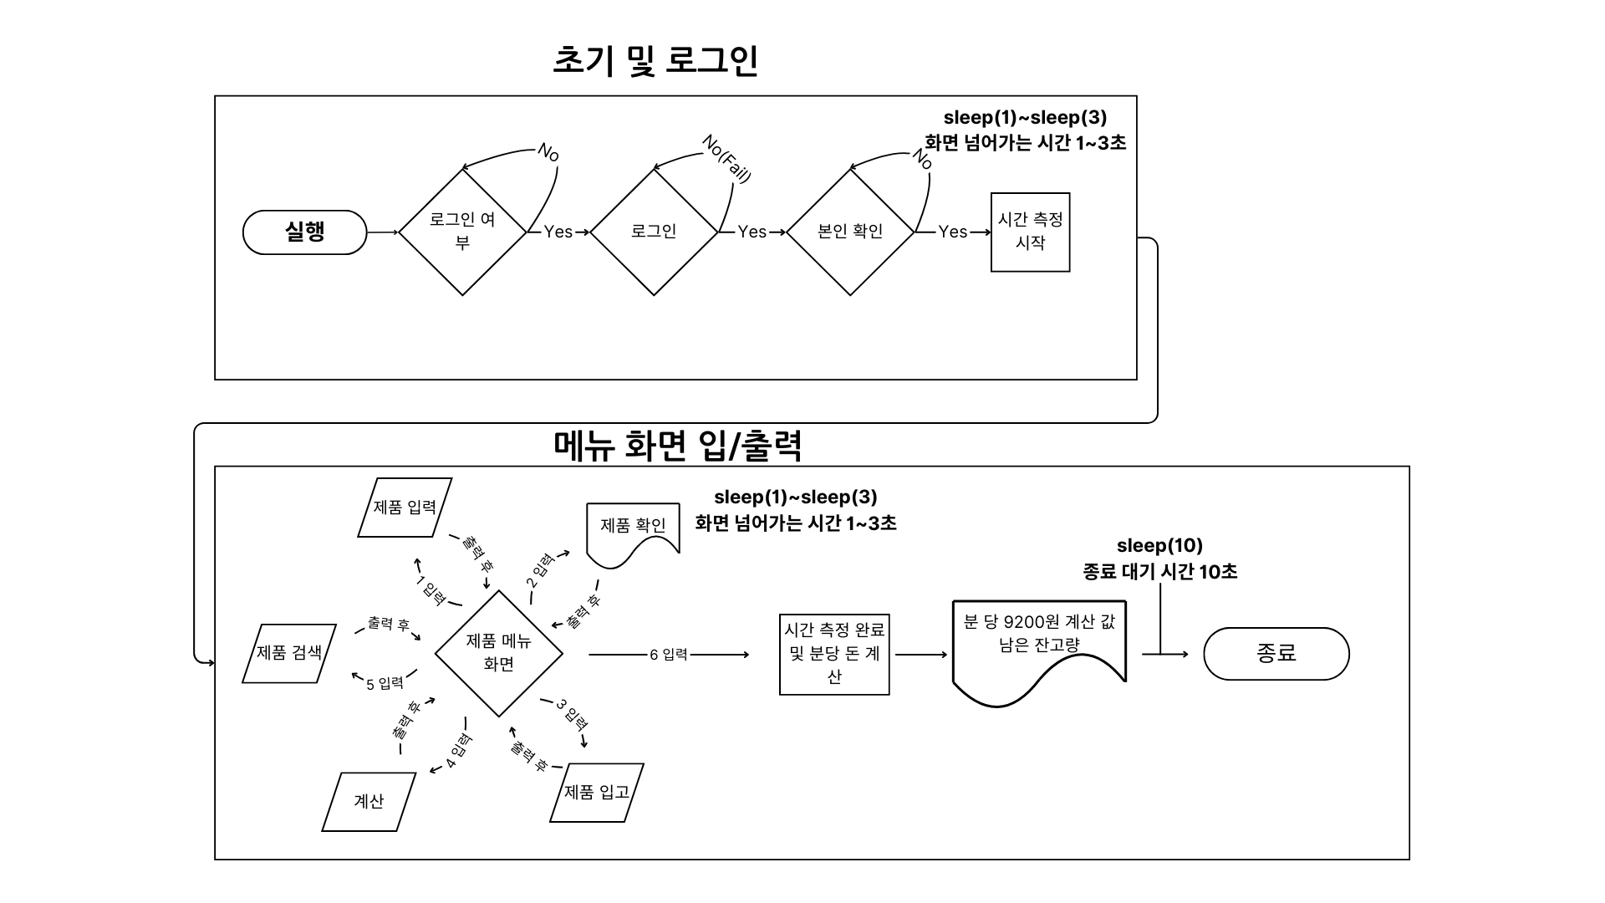
흐름도
1
2

Slide 8
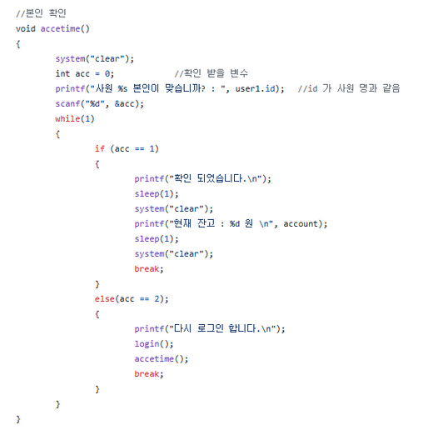
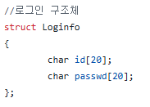
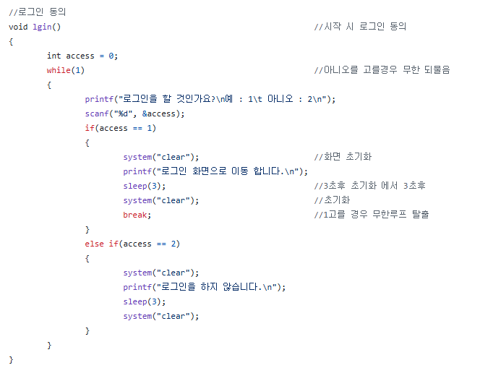
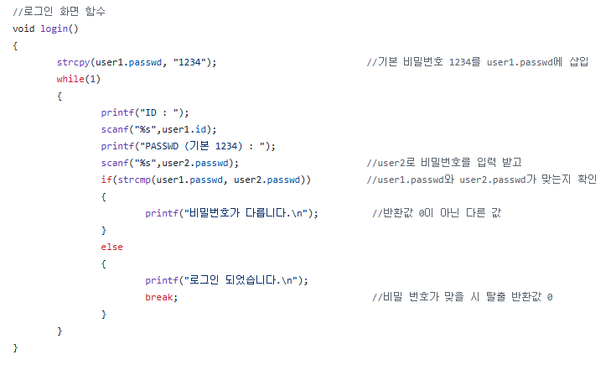
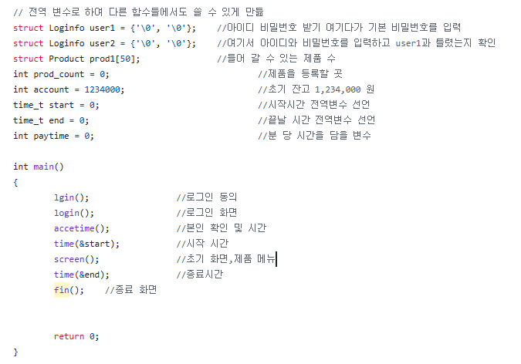
1
1-3
1번 코드
1-1
1-2

Slide 9
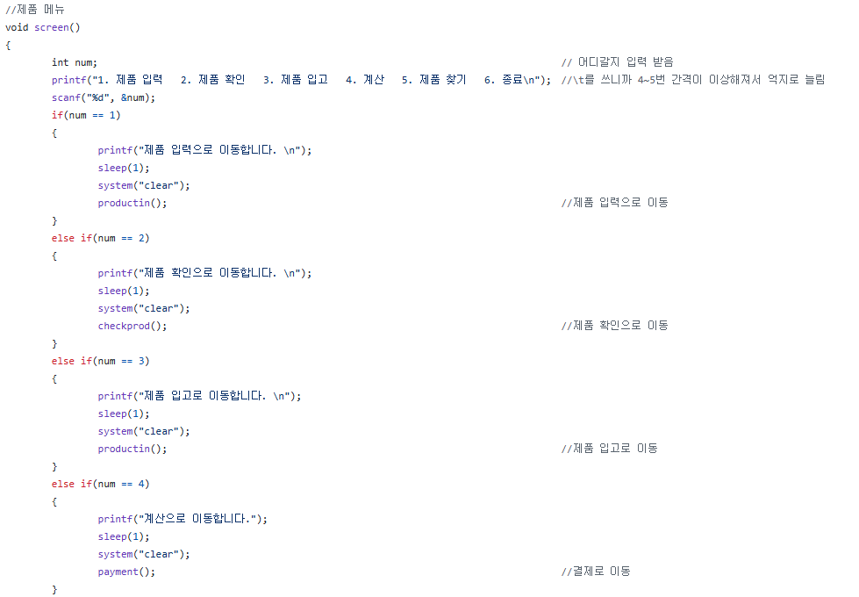
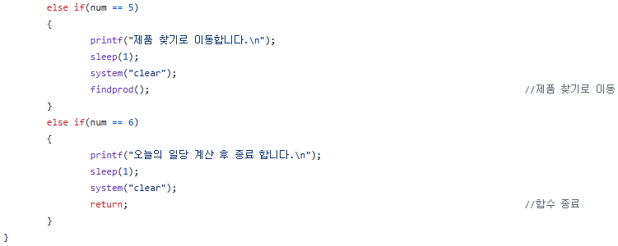
2-1
2번 코드
제품 메뉴

Slide 10
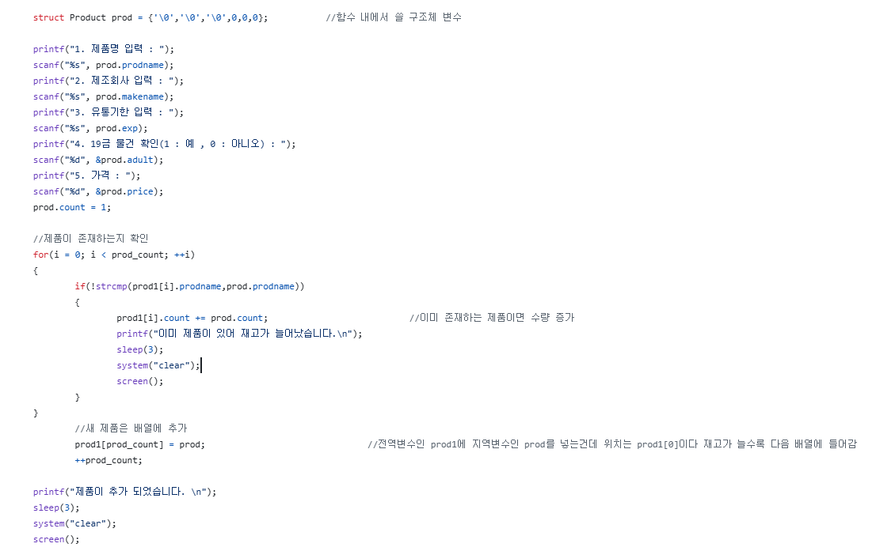
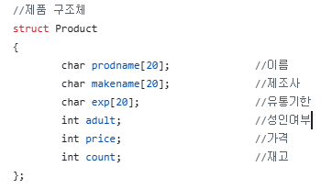
2-2
2번 코드
제품 입력

Slide 11
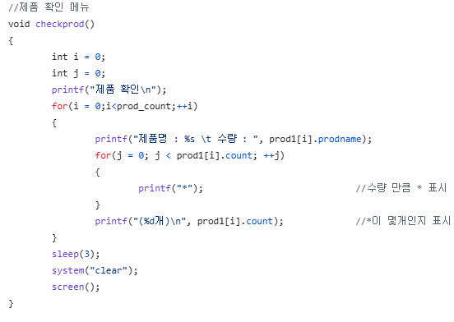
2-3
2번 코드
제품 확인

Slide 12
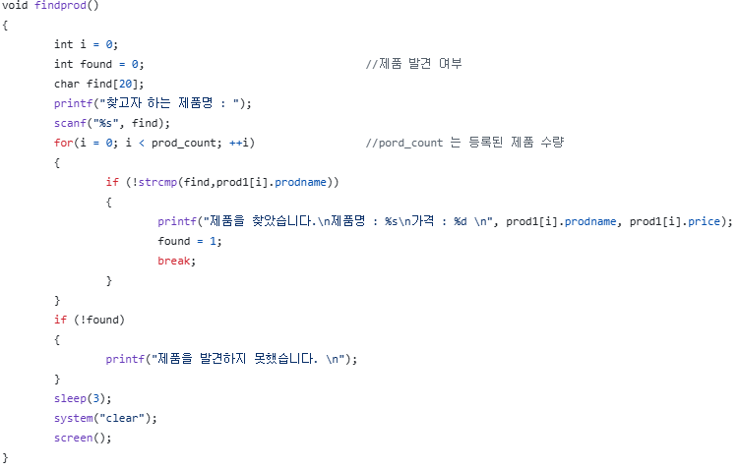
2-4
2번 코드
제품 검색

Slide 13
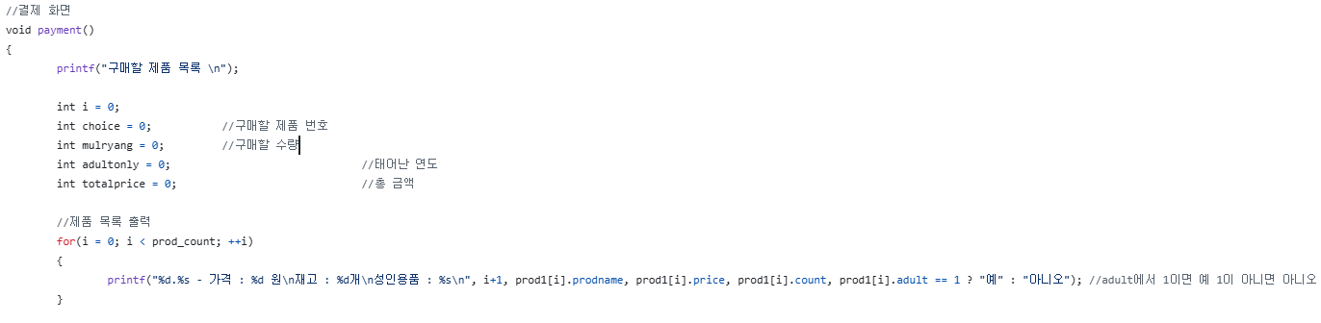
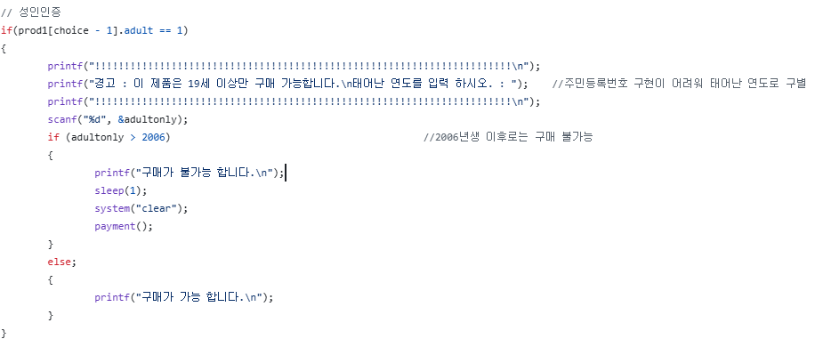
2-5
2번 코드
제품 계산

Slide 14
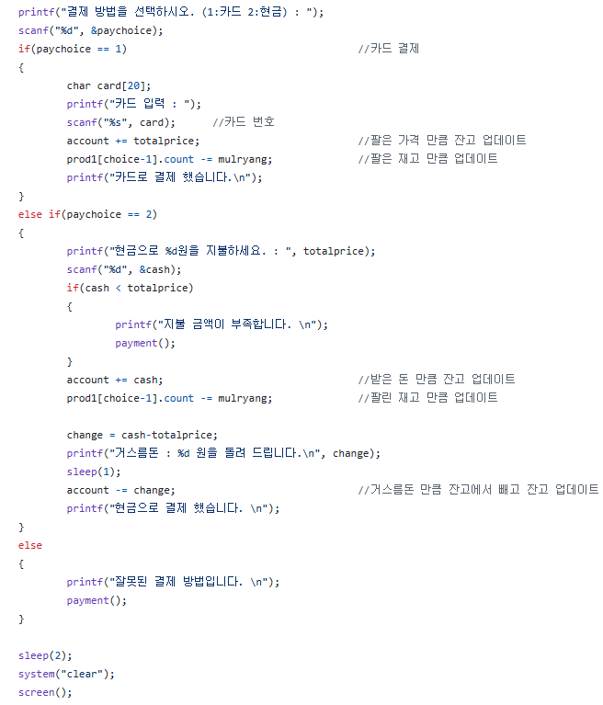
2-6
2번 코드
계산 방법

Slide 15
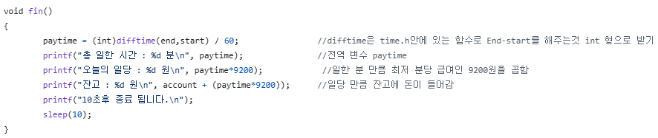
3
종료 코드

Slide 16
결과

Slide 17
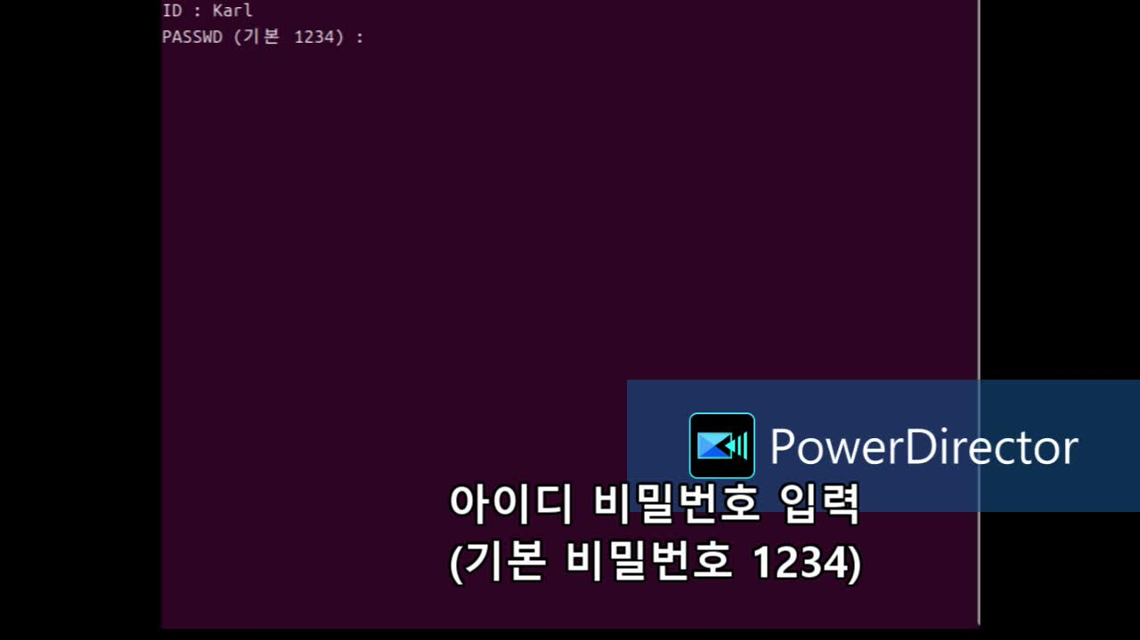
결과

Slide 18
Q&A
질의 응답

Slide 19
Thank you!

